Slide 1

Татарская республиканская
организация
Общероссийского профсоюза
образования
Итоги выполнения
отраслевого
Соглашения
01
КАЗАНЬ| ДЕКАБРЬ, 2020

Slide 2

02
Программа
негосударственного
пенсионного обеспечения
Продлена на 2021 год
Участвуют 14 528 работников
образования.
В 2020 году вступили –
1087 человек.

Slide 3
03
Льготное потребительское
кредитование
Партнер:
ПАО «Ак Барс банк»
В 2020 году кредит получили 331 работник образования на сумму 28 миллионов рублей.

Slide 4
Льготные путевки
в санатории
Оздоровление работников
3 миллиона 562 тысячи рублей из республиканского профсоюзного бюджета
558 работников
Тур выходного дня
04
3 миллиона 380 тысяч профсоюзных средств
1690 человек
КАЗАНЬ| ДЕКАБРЬ 2020

Slide 5
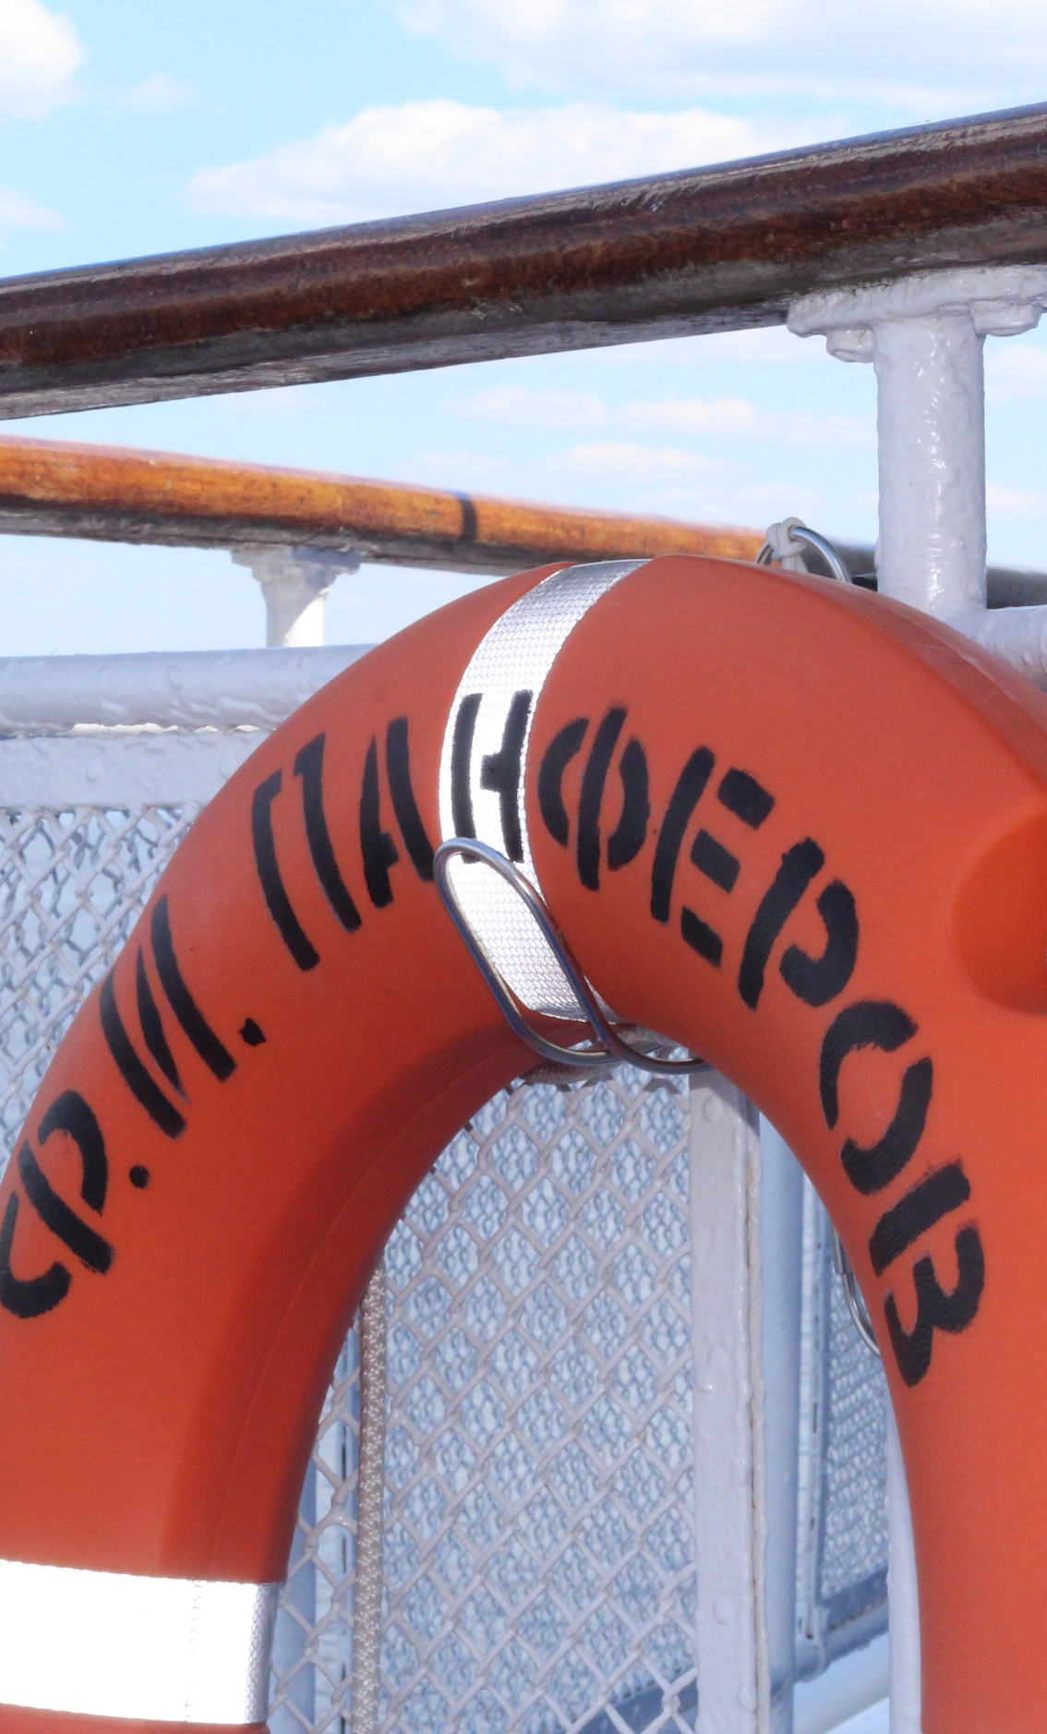
Теплоходные туры
1000
профсоюзных активистов и социальных партнеров
10 млн.175
тысяч рублей использовано
05

Slide 6
Социальная поддержка членов профсоюза
2 млн.176
тысяч рублей
Единовременная материальная помощь
из республиканского фонда
06

Slide 7
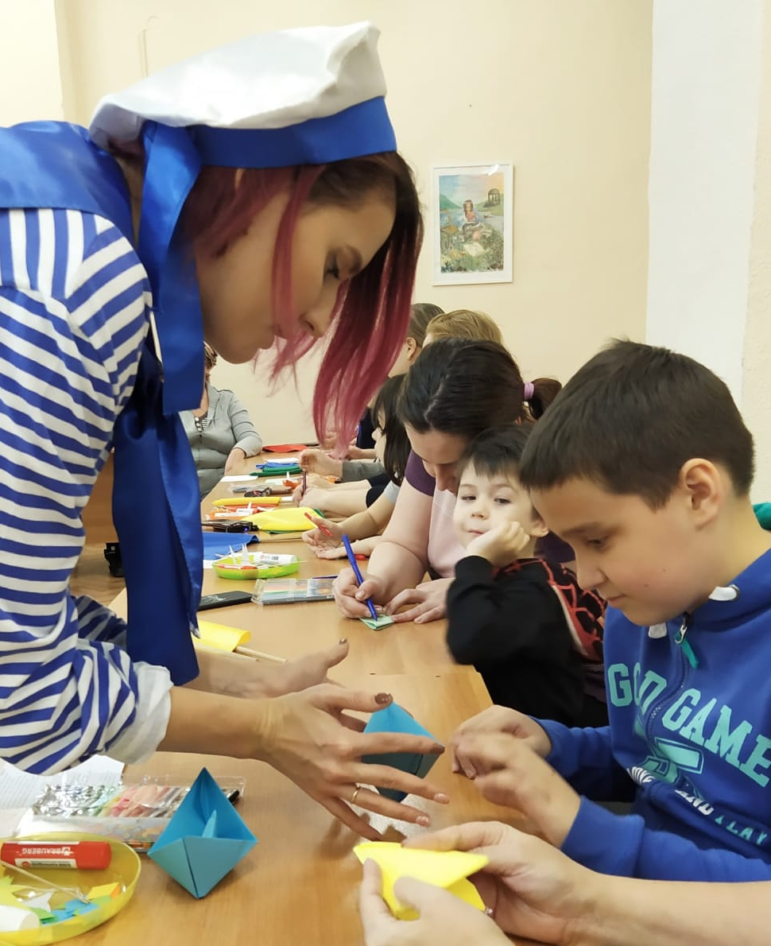
Мы вместе –
мы рядом
социальный
проект
Израсходовано
3 млн. рублей
Участниками стали
100 работников образования и их дети
07

Slide 8
43542
работника воспользовались дополнительными оплачиваемыми днями
Соцподдержка работников образования
31481
человек получили
три дня дополнительного отпуска

Slide 9
16 тысяч
работников получили доплаты за вредные условия труда
Соцподдержка работников образования
115
человек воспользовались правом дополнительного отпуска до 1 года

Slide 10
Аттестация педработников 2020
8749
человек
6422
человека
Прошли аттестацию
Воспользовались льготами
10

Slide 11
Коммунальные льготы
52 млн.
рублей
получили 11 тысяч педагогических работников,
проживающих в сельской местности
11

Slide 12
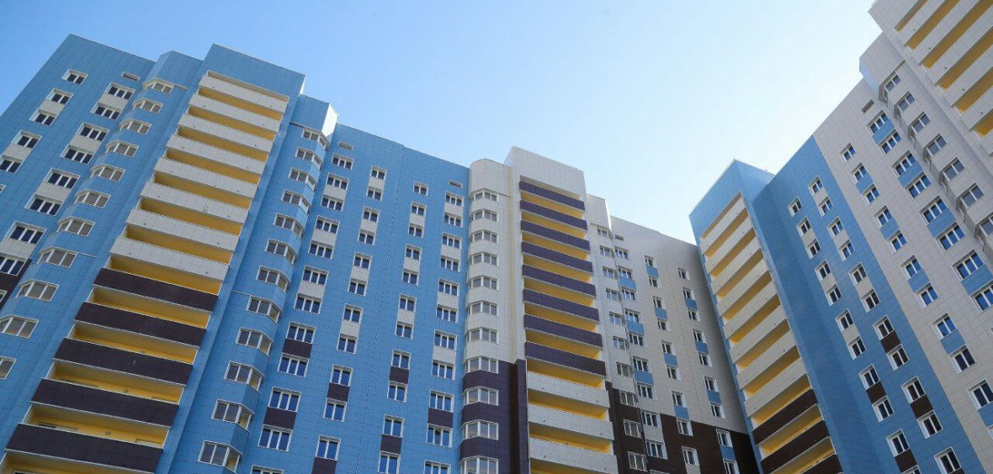
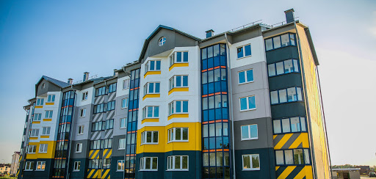

Улучшение жилищных условий
Социальная ипотека
Арендное жилье
Льготная ссуда
квартиры по программе получили
439 человек
получили
69 человек
Получили 37 работников
на сумму
40 млн. рублей

Slide 13
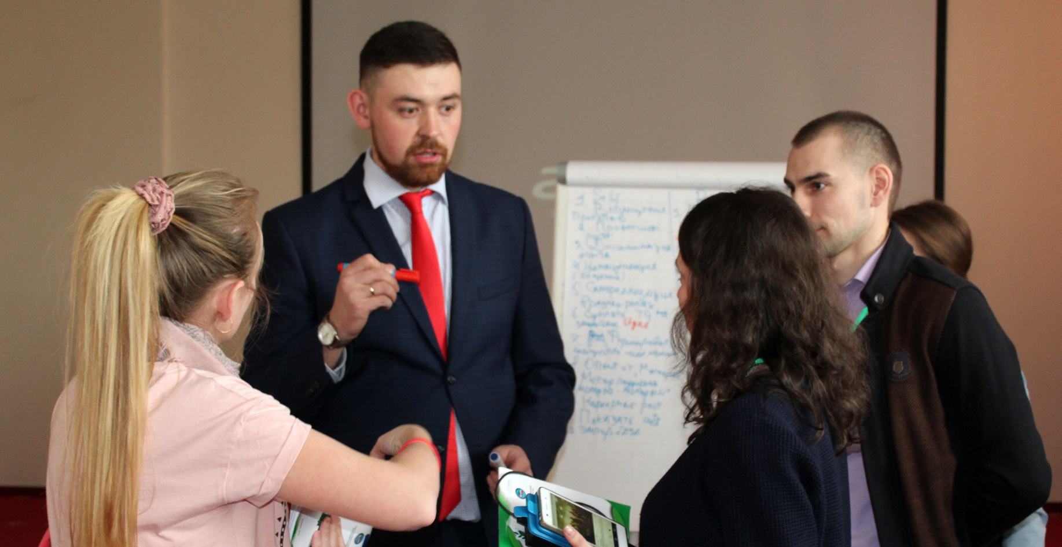
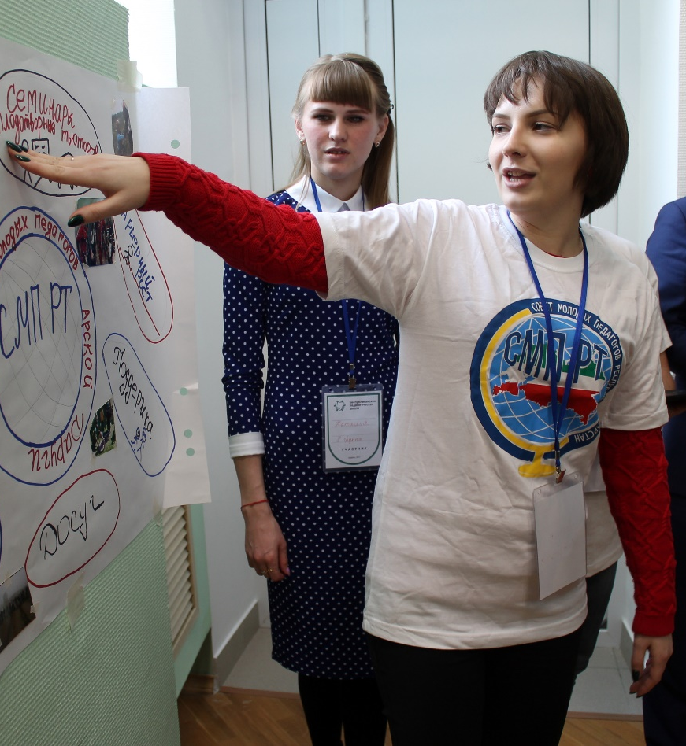
Молодые педагоги
25 тысяч молодых педагогических работников – 93% состоят в профсоюзе
13

Slide 14
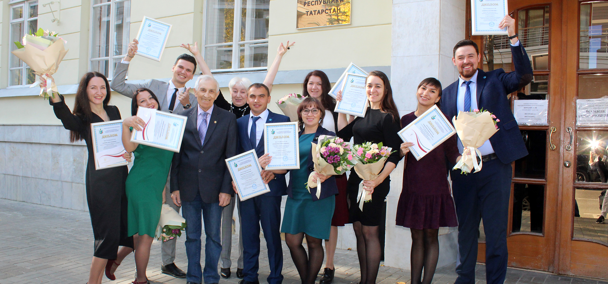
Профсоюзная стипендия
14

Slide 15
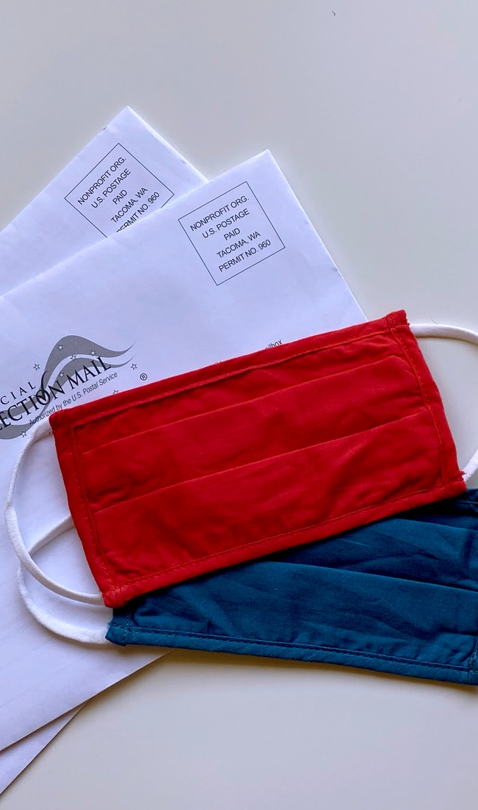
Правовая помощь
180
исковых заявлений
35
апелляционных жалоб
10
кассаций
15

Slide 16
Охрана труда
54
внештатных технических
инспекторов труда Профсоюза
2917
уполномоченных по охране труда в первичных организациях Профсоюза
16

Slide 17



Профсоюзная Неделя
750 человек
приняты в Профсоюз
2696
собраний и заседаний профкомов
1412 профсоюзных уроков
… а также фотовыставки, флешмобы, круглые столы, конкурсы, кроссы и т.д.

Slide 18
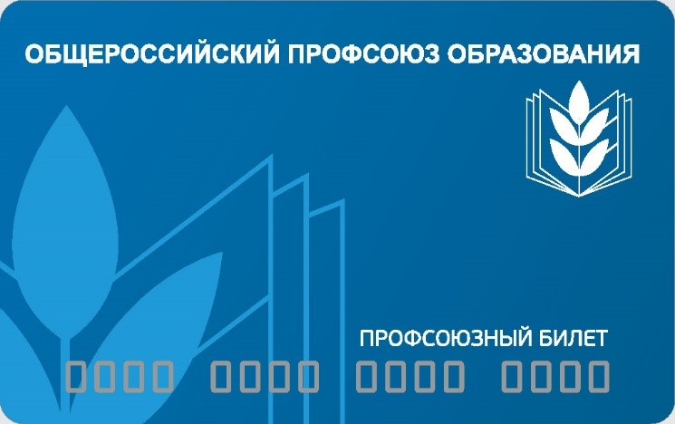
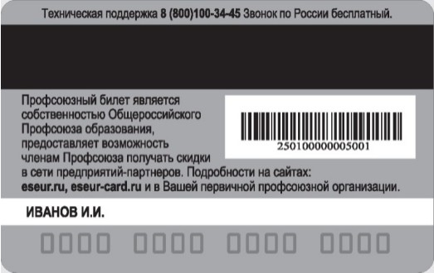
КАЗАНЬ| ДЕКАБРЬ, 2020

Slide 19

СПАСИБО
КАЗАНЬ| ДЕКАБРЬ, 2020

